Slide 1

МИНОБРНАУКИ РОССИИ
Федеральное государственное бюджетное образовательное учреждение
высшего образования
«МИРЭА – Российский технологический университет»
РТУ МИРЭА
Институт комплексной безопасности и специального приборостроения
Кафедра КБ-4 «Интеллектуальные системы информационной безопасности»
Практическая работа №5 на тему:
«Logistic Regression: Training»
Дисциплина: «Технологии интеллектуального анализа
данных мониторинга безопасности»
Выполнил студент
группы ББМО-01-21
Фатыхова Наталья Алексеевна

Slide 2
Цель: освоить алгоритм логической классификации «Logistic Regression: Training», решающий задачи классификации и регрессии.
Задачи:
1. Загрузить любое рабочее пространство из раздела «Examples» в среде KNIME;
2. Подготовить исходные данные к обработке;
3. Оценить и сравнить полученные результаты.
2

Slide 3
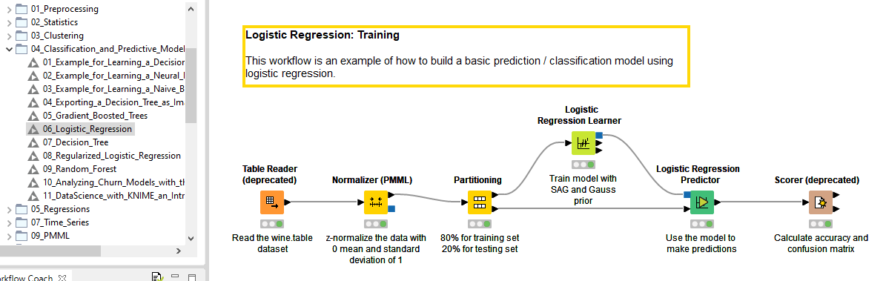
Logistic Regression: Training
Логистическая регрессия: ОбучениеЭтот рабочий процесс является примером того, как построить базовую модель прогнозирования/классификации с использованием логистической регрессии.

Slide 4
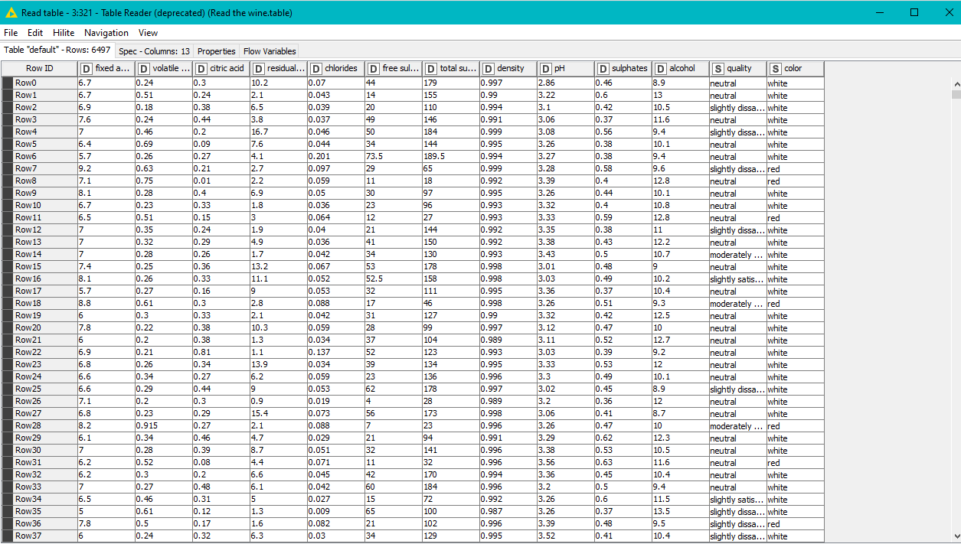
Набор данных

Slide 5
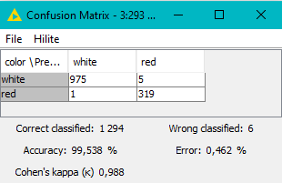
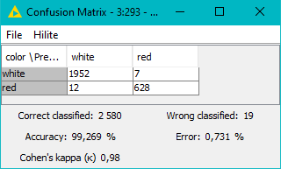

Результаты тестирования
80% на обучение
20 % для тестирования
60% на обучение
40 % для тестирования
50% на обучение
50 % для тестирования

Slide 6
Вывод: в процессе работы были выполнены следующие задачи:
рассмотрен алгоритм «Logistic Regression: Training»;
выбранный алгоритм протестирован на исходных данных в отношении предсказания цветов вин;
определено влияние пропорций разделения обучающей и тестовой выборки на точность работы алгоритма.
9

